Slide 1
Novo MSI6
Potências de Expoente Natural
Resolução de exercícios e problemas (Potências de base racional não negativa e expoente natural)

Slide 2

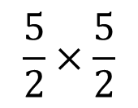
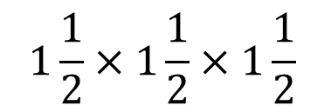
Vou Aplicar
1. Escreve sob a forma de potência cada uma das expressões numéricas.
1.1.
$$\frac{5}{2}×\frac{5}{2}$$
1.2.
$$1,5×1,5×1,5$$
$$1\frac{1}{2}×1\frac{1}{2}×1\frac{1}{2}$$
1.3.
1.4.
$$35,25×35,25×35,25×35,25×35,25$$
Novo MSI6

Slide 3
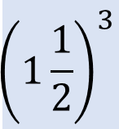

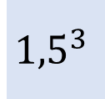
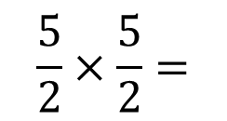
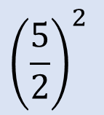
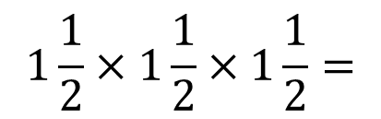
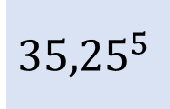
Vou Aplicar
1. Escreve sob a forma de potência cada uma das expressões numéricas.
1.1.
$$\frac{5}{2}×\frac{5}{2}=$$
$${\left(\frac{5}{2}\right)}^{2}$$
1.2.
$$1,5×1,5×1,5=$$
$${1,5}^{3}$$
$$1\frac{1}{2}×1\frac{1}{2}×1\frac{1}{2}=$$
$${\left(1\frac{1}{2}\right)}^{3}$$
1.3.
1.4.
$$35,25×35,25×35,25×35,25×35,25=$$
$${35,25}^{5}$$
Novo MSI6

Slide 4
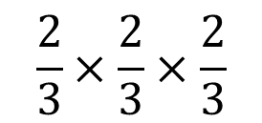




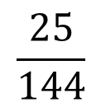
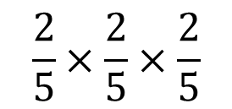
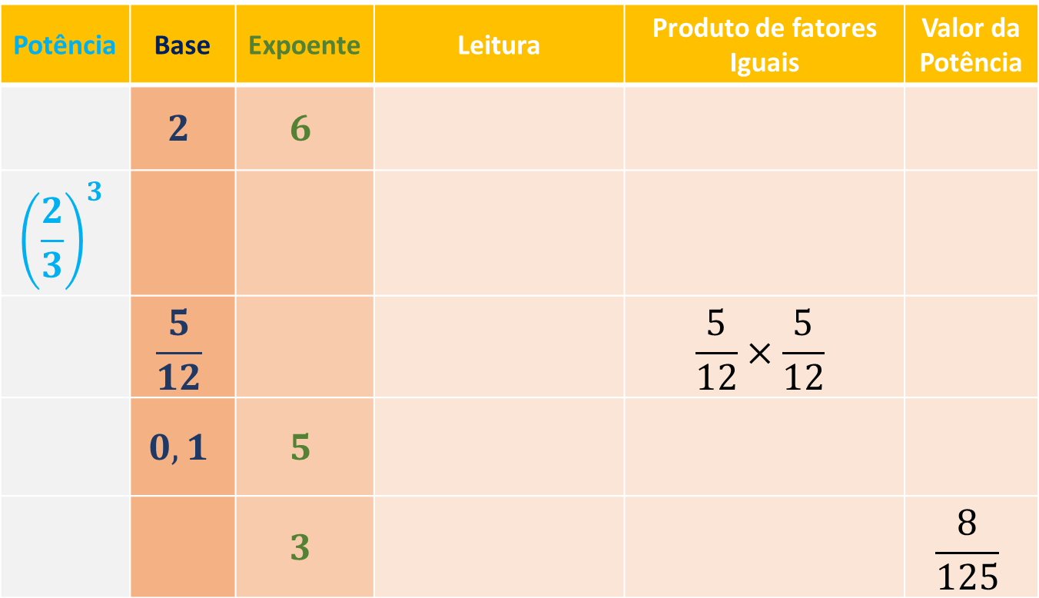
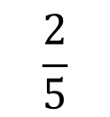
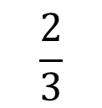


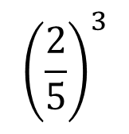
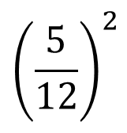
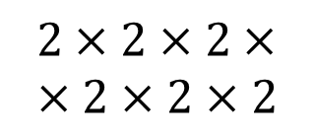
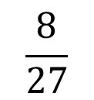
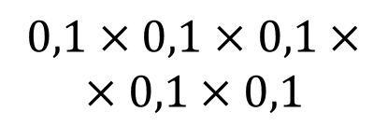
Vou Aplicar
2. Copia e completa a tabela seguinte.
Potência | Base | Expoente | Leitura | Produto de fatores Iguais | Valor da Potência
 | $$2$$ | $$6$$
$${\left(\frac{2}{3}\right)}^{3}$$
 | $$\frac{5}{12}$$ |  |  | $$\frac{5}{12}×\frac{5}{12}$$
 | $$0,1$$ | $$5$$
 |  | $$3$$ |  |  | $$\frac{8}{125}$$
Dois elevado a 6.
$$2×2×2×$$
$$×2×2×2$$
$$2^{6}$$
$$64$$
$$\frac{2}{3}$$
Dois terços ao cubo.
$$\frac{2}{3}×\frac{2}{3}×\frac{2}{3}$$
$$\frac{8}{27}$$
$$3$$
$${\left(\frac{5}{12}\right)}^{2}$$
Cinco doze avos ao quadrado.
$$\frac{25}{144}$$
$$3$$
Uma décima à quinta.
$$0,1×0,1×0,1××0,1×0,1$$
$${0,1}^{5}$$
$$0,00001$$
$${\left(\frac{2}{5}\right)}^{3}$$
$$\frac{2}{5}$$
$$\frac{2}{5}×\frac{2}{5}×\frac{2}{5}$$
Dois quintos ao cubo.
Novo MSI6

Slide 5
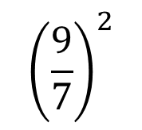
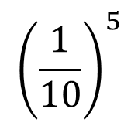
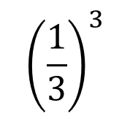
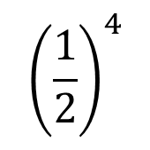


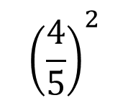
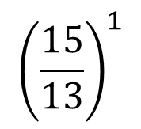
Vou Aplicar
3. Calcula o valor de cada uma das potências.
$${\left(\frac{1}{2}\right)}^{4}$$
$${\left(\frac{1}{10}\right)}^{5}$$
$${\left(\frac{4}{5}\right)}^{2}$$
3.1.
3.2.
3.3.
$${0,1}^{3}$$
3.4.
$${\left(\frac{1}{3}\right)}^{3}$$
$${\left(\frac{9}{7}\right)}^{2}$$
$${\left(\frac{15}{13}\right)}^{1}$$
3.5.
3.6.
3.7.
$${0,5}^{2}$$
3.8.
Novo MSI6

Slide 6
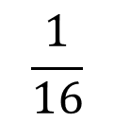
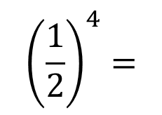
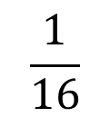
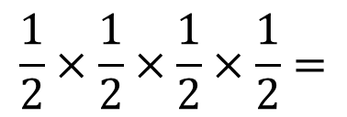
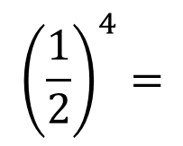
Vou Aplicar
Resolução:
$${\left(\frac{1}{2}\right)}^{4}=$$
3.1.
$$\frac{1}{16}$$
$${\left(\frac{1}{2}\right)}^{4}=$$
$$\frac{1}{2}×\frac{1}{2}×\frac{1}{2}×\frac{1}{2}=$$
$$\frac{1}{16}$$
Novo MSI6

Slide 7
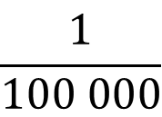
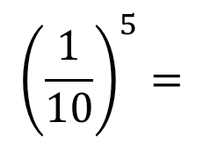
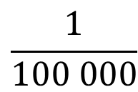
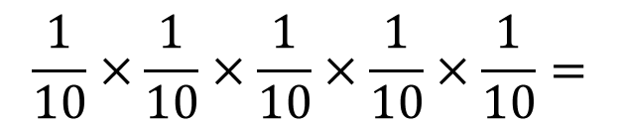
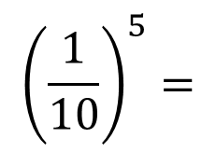
Vou Aplicar
Resolução:
$${\left(\frac{1}{10}\right)}^{5}=$$
3.2.
$$\frac{1}{100 000}$$
$${\left(\frac{1}{10}\right)}^{5}=$$
$$\frac{1}{10}×\frac{1}{10}×\frac{1}{10}×\frac{1}{10}×\frac{1}{10}=$$
$$\frac{1}{100 000}$$
Novo MSI6

Slide 8
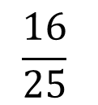
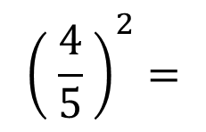
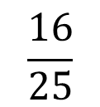
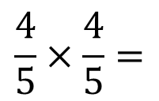
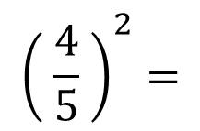
Vou Aplicar
Resolução:
$${\left( \frac{4}{5} \right)}^{2}=$$
3.3.
$$\frac{16}{25}$$
$${\left( \frac{4}{5} \right)}^{2}=$$
$$\frac{4}{5}×\frac{4}{5}=$$
$$\frac{16}{25}$$
Novo MSI6

Slide 9





Vou Aplicar
Resolução:
3.4.
$$0,001$$
$${0,1}^{3}=$$
$${0,1}^{3}=$$
$$0,1×0,1×0,1=$$
$$0,001$$
Novo MSI6

Slide 10





Vou Aplicar
Resolução:
3.5.
$$0,25$$
$${0,5}^{2}=$$
$${0,5}^{2}=$$
$$0,5×0,5=$$
$$0,25$$
Novo MSI6

Slide 11
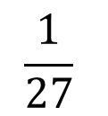
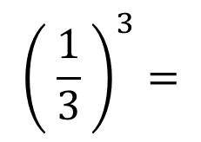
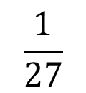
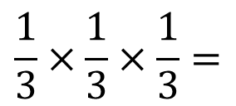
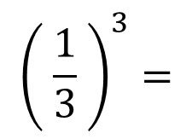
Vou Aplicar
Resolução:
$${\left( \frac{1}{3} \right)}^{3}=$$
3.6.
$$\frac{1}{27}$$
$${\left( \frac{1}{3} \right)}^{3}=$$
$$\frac{1}{3}×\frac{1}{3}×\frac{1}{3}=$$
$$\frac{1}{27}$$
Novo MSI6

Slide 12
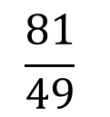
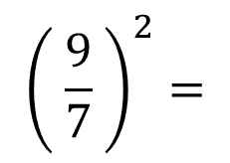
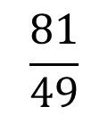
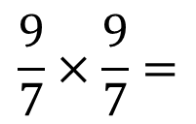
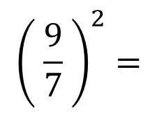
Vou Aplicar
Resolução:
$${\left( \frac{9}{7} \right)}^{2}=$$
3.7.
$$\frac{81}{49}$$
$${\left( \frac{9}{7} \right)}^{2}=$$
$$\frac{9}{7}×\frac{9}{7}=$$
$$\frac{81}{49}$$
Novo MSI6

Slide 13


Vou Aplicar
Resolução:
$${\left( \frac{15}{13} \right)}^{1}=$$
3.8.
$$\frac{15}{13}$$
Novo MSI6

Slide 14

Vou Aplicar
4. Escreve por ordem crescente os números seguintes.
$${\left(\frac{3}{4}\right)}^{2}; \frac{{ 3}^{2}}{4} \frac{3}{4^{2}}$$
e
Novo MSI6

Slide 15



















Vou Aplicar
Resolução:
$${\left(\frac{3}{4}\right)}^{2}=$$
Como,
$$\frac{3}{4}×\frac{3}{4}=$$
$$\frac{9}{16}$$
$$\frac{3}{16}$$
$$<$$
$$\frac{9}{16}$$
$$<$$
$$\frac{9}{4}$$
$$\frac{{ 3}^{2}}{4}=$$
$$\frac{3×3}{4}=$$
$$\frac{9}{4}$$
então,
$$\frac{3}{4^{2}}=$$
$$\frac{3}{4×4}=$$
$$\frac{3}{16}$$
$$\frac{3}{4^{2}}$$
$${\left(\frac{3}{4}\right)}^{2}$$
$$\frac{{ 3}^{2}}{4}$$
$$<$$
$$<$$
Novo MSI6

Slide 16









Vou Aplicar
5. Indica as afirmações verdadeiras e corrige as falsas.
$${\left(\frac{2}{3}\right)}^{3}=\frac{6}{9}$$
$$\frac{5}{3^{4}}=\frac{5}{81}$$
(A)
(B)
(C)
$${0,2}^{3}=0,6$$
$${\left(\frac{1}{10}\right)}^{7}=\frac{1}{10 000 000}$$
$${\left(\frac{1}{2}\right)}^{5}=\frac{5}{32}$$
$$\frac{6^{2}}{7}=\frac{36}{49}$$
(D)
(E)
(F)
$${\left(\frac{9}{11}\right)}^{7}=\frac{9^{4}}{{11}^{4}}$$
$${0,01}^{3}={\left(\frac{1}{10}\right)}^{3}$$
(G)
(H)
(I)
$${1,5}^{2}=2,25$$
Novo MSI6

Slide 17
Vou Aplicar
Resolução:
$${\left(\frac{2}{3}\right)}^{3}=\frac{6}{9}$$
$$\frac{5}{3^{4}}=\frac{5}{81}$$
(B)
F
(A)
V
(C)
F
$${0,2}^{3}=0,6$$
$${\left(\frac{1}{10}\right)}^{7}=\frac{1}{10 000 000}$$
$${\left(\frac{1}{2}\right)}^{5}=\frac{5}{32}$$
$$\frac{6^{2}}{7}=\frac{36}{49}$$
(D)
(E)
(F)
V
F
F
$${\left(\frac{9}{11}\right)}^{7}=\frac{9^{4}}{{11}^{4}}$$
$${0,01}^{3}={\left(\frac{1}{10}\right)}^{3}$$
(G)
(H)
(I)
V
$${1,5}^{2}=2,25$$
V
F
Novo MSI6

Slide 18











Vou Aplicar
Resolução:
$${\left(\frac{2}{3}\right)}^{3}=\frac{6}{9}$$
(A)
F
$${0,2}^{3}=0,6$$
F
$${\left(\frac{2}{3}\right)}^{3}=$$
$$\frac{8}{27}$$
$${0,2}^{3}=$$
$$0,008$$
$${\left(\frac{1}{2}\right)}^{5}=\frac{5}{32}$$
$$\frac{6^{2}}{7}=\frac{36}{49}$$
F
F
$${\left(\frac{1}{2}\right)}^{5}=$$
$$\frac{1}{32}$$
$$\frac{6^{2}}{7}=$$
$$\frac{36}{7}$$
Novo MSI6

Slide 19



Vou Aplicar
Resolução:
$${0,01}^{3}={\left(\frac{1}{10}\right)}^{3}$$
F
$${\left(\frac{1}{100}\right)}^{3}$$
$${0,01}^{3}=$$
Novo MSI6

Slide 20







Vou Aplicar
6. Identifica, em cada uma das igualdades seguintes, o valor de $a$.
$$a^{5}=1$$
$$a^{4}=0,0001$$
6.1.
$$a^{5}=100 000$$
6.3.
6.2.
$$a^{3}=\frac{1}{64}$$
$$a^{4}=\frac{16}{81}$$
$$a^{1}=\frac{35}{41}$$
6.4
6.5.
6.6.
Novo MSI6

Slide 21












Vou Aplicar
Resolução:
$$a^{5}=1$$
$$a^{4}=0,0001$$
6.1.
$$a^{5}=100 000$$
6.3.
6.2.
$$a=1$$
$$a=10$$
$$a=0,1$$
$$a^{3}=\frac{1}{64}$$
$$a^{4}=\frac{16}{81}$$
$$a^{1}=\frac{35}{41}$$
6.4
6.5.
6.6.
$$a=\frac{1}{4}$$
$$a=\frac{2}{3}$$
$$a=\frac{35}{41}$$
Novo MSI6

